Slide 1
Герой жил среди нас…

Slide 2
Жил на Сосновке Федор Скворцов,
К трудной работе был он готов.
Жил небогато, деток растил,
Вроде как все, но как все он не был.

Slide 3
Пензенский парень военным служил,
Родину-мать он всем сердцем любил.
Гордо на Дальнем Востоке служил,
Звание он капитана носил.
В отпуск на родину вырвался вновь,
Там он и встретил девицу-любовь.
Звали Амалия девушку ту,
В немке увидел жену и мечту.

Slide 4
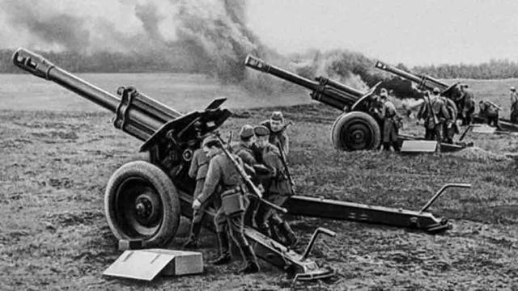
Но разлучила влюбленных война,
Брачное ложе разбила она.
Вырвала Федора-артиллериста
Биться с Японскою силой нечистой.
Родина-мать! На защиту твою
Он отдавал и себя, и семью.
Федор нещадно с Японией бился,
Многих медалей,
наград он добился.

Slide 5
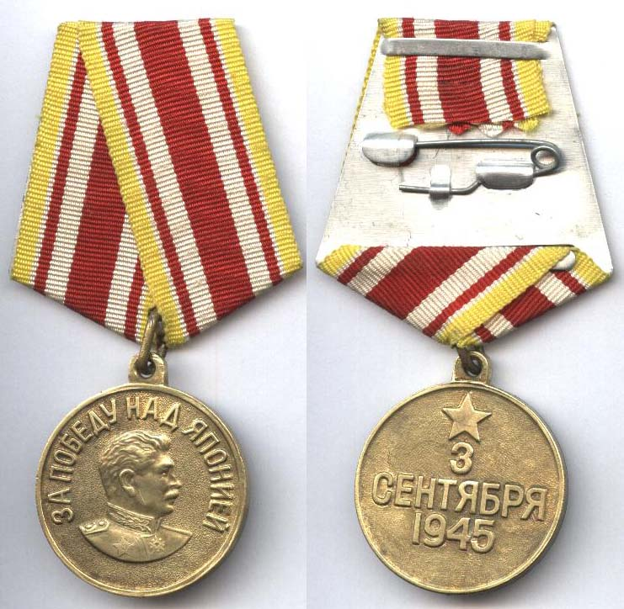
«За боевые заслуги» награда
И «За победу» над вражьим отрядом.
Много ребят погибало тогда,
Смерть как накроет – убитых гряда!

Slide 6
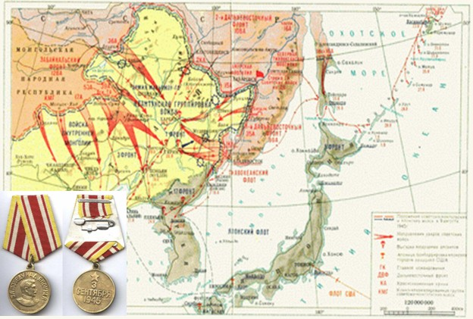
Федор не раз был врагом окружен,
Страшно. Вокруг – кто убит, кто сожжен…
В пепле войны о жене он мечтал,
Письма писал и душой тосковал.

Slide 7
Дети взрослели за время войны,
Думал, гадал, где жена, где сыны.
В ссылку сослали немку-жену,
Чтобы трудилась, кормила страну.
Грубо встречала сибирская глушь,
Жизнь продолжалась в морозы и в сушь.
Нужно работать и деток растить,
Мужа дождаться, нужду пережить.

Slide 8
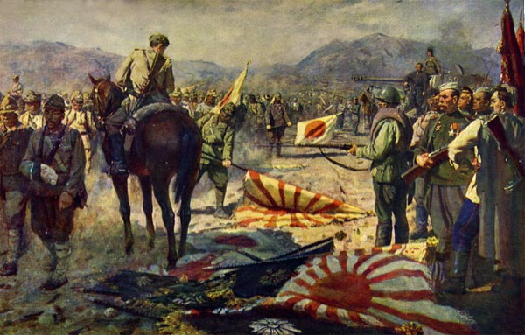
Лишь в сорок пятом они были рядом,
Встреча была за страданья наградой.
Рядом с семьей, с сыновьями, с женой –
Федор мечтал о таком каждый бой.
В каждом бою не хотел умирать,
Чтобы жену и детишек обнять.

Slide 9
Вместе с своей драгоценной семьей
Федор уехал в Литву, где покой.
Но о покое он только мечтал,
Здесь управленцем совхоза он стал.
«Братья лесные» чинили расправы,
Много погибло от рук их кровавых,
Против совхозов боролись бандиты,
И разбирались со всеми сердито.

Slide 10
Федор совхозов отстаивал
право,
И на врага создавал
он облавы.
Мирных сельчан от бандитов спасал,
И поджигать их дома не давал.
Чем не война? Федор снова в бою,
Снова с винтовкой, как раньше в строю.
«Братьев лесных» наш герой победил,
Жителей мирных от бед оградил.

Slide 11
В Киров уехать решила семья,
Чтоб посмотреть и другие края.
Федор работал на лесоповале,
Его, как героя, любили и знали.

Slide 12
И, наконец, он осел на Сосновке,
Лес заготавливал Федор здесь ловко.
Много работал, работу любил,
Передовик – весь народ
говорил…
Честен и ловок, умел и умен,
Мы не забудем подобных имен.

Slide 13
В прошлое канули годы войны,
И отошли в мир иной те сыны,
Вспомним, почтим мы
все снова и снова
Имя простое
Федора Скворцова.

